Slide 1
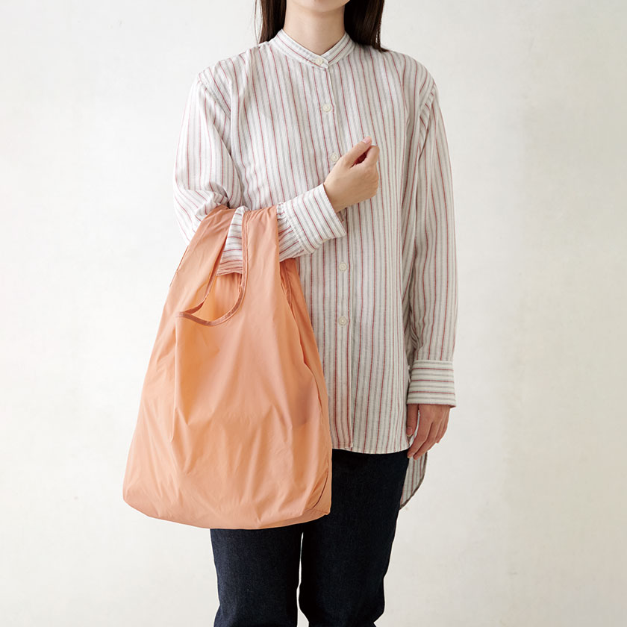
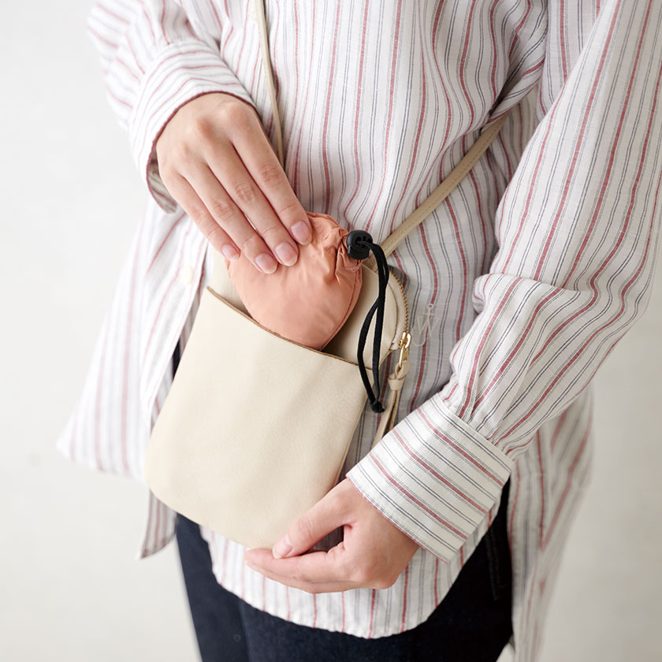
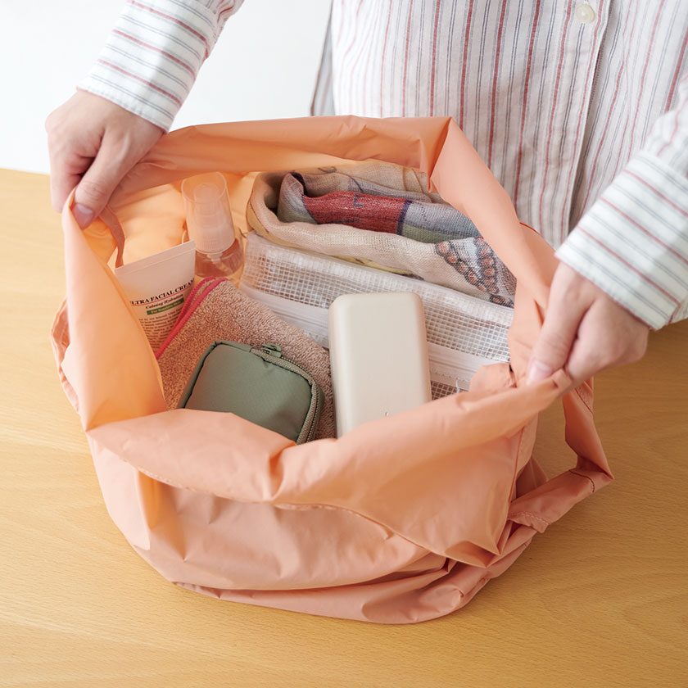
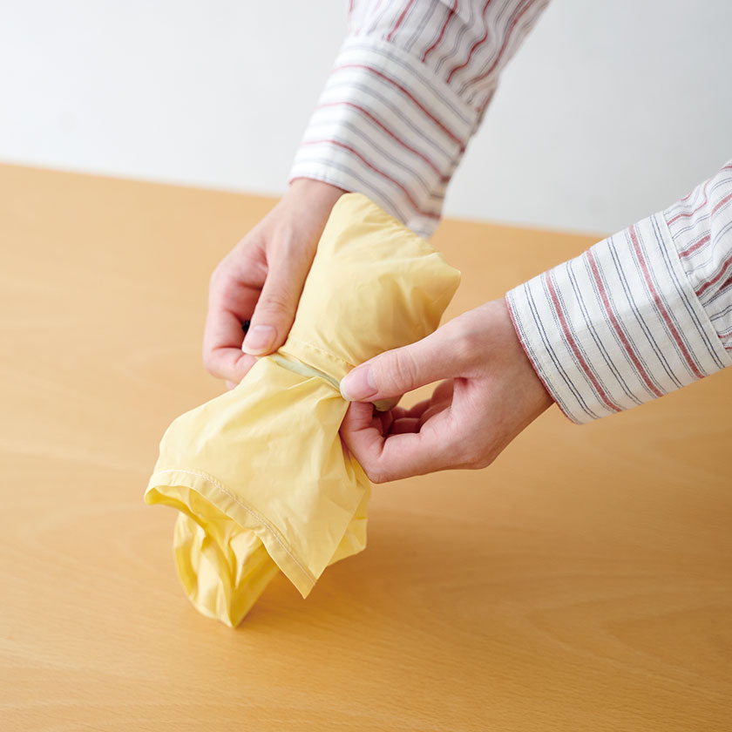
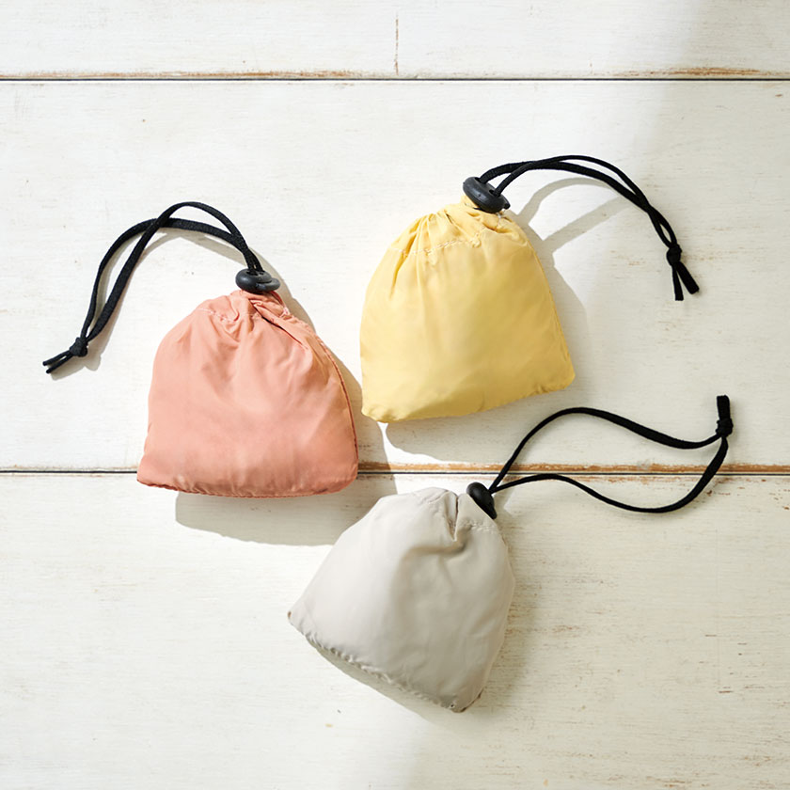
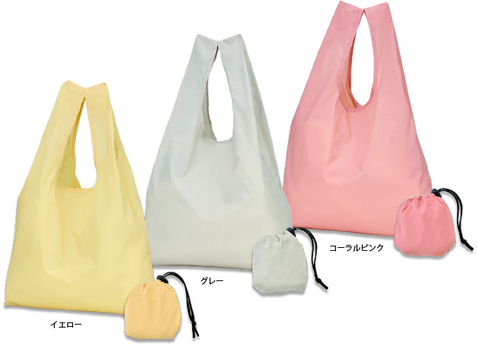
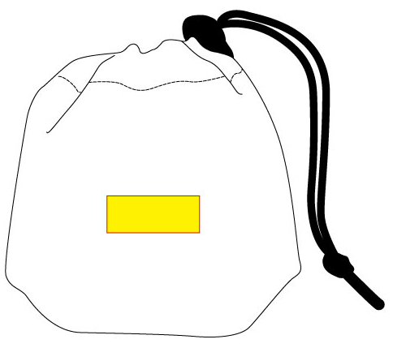
品番:E3863
ミニ収納ナイロンバッグ
上代:\460(税込\506)
使い終わったらくしゃっと簡単に収納ができる、
畳む手間が要らない便利なエコバッグ。
■商品情報
商品サイズ | 収納時/約70×80×25mm 使用時/(持手あり)約430×500mm
重量 | 20g
材質 | ナイロン
本体色 | イエロー・グレー・コーラルピンク(色指定可)
備考 | OPP袋入
梱入数 | 200
memo
■名入れ範囲
W25×H10㎜

